Slide 1

Практико-ориентированный проект
«Наши руки не для скуки»

Slide 2
Участники проекта: дети подготовительной группы Срок выполнения: две недели

Slide 3
ЦЕЛЬ: научить родителей вместе с детьми
изготавливать поделки из различных
видов бумаги

Slide 4
Задачи:
Помогать родителям понять значимость проблемы детского досуга, побудить к активному взаимодействию с педагогами.
Знакомить с различными видами бумаги.
Знакомить участников проекта с техникой работы с бумагой: аппликация, оригами, квилинг, мятой бумаги.
Стимулировать желание детей и родителей искать
дополнительную информацию по теме.

Slide 5
Аннотация:
Главную роль в процессе образования ребенка играют родители. Способность родителей справляться со своими воспитательными функциями называется педагогической компетентностью. Практика показывает, что невысокий уровень педагогической компетентности родителей, как правило, не позволяет им занять активную позицию в организации свободного времени ребенка. Таким образом, возникает необходимость привлечения родителей к совместной проектной деятельности, конструированию собственного родительского поведения и активному участию в образовательном процессе своих детей.

Slide 6
Ход проекта:
Проблематизация: Многие родители не знают, как организовать досуг детей, чем занять их дома.
Целеполагание: Родителям было предложено несколько вариантов организации свободного времени детей, подобрана методическая литература, иллюстрированный материал. Более всего родителей заинтересовало изготовление поделок из бумаги.
Планирование: Родителям предложен цикл занятий, знакомящих с различными видами бумаги и технологией изготовления поделок из нее.
Реализация плана: Проект включает серию из нескольких занятий, после которых родителям предлагается изготовить поделку вместе со своим ребенком в изученной технике.

Slide 7
Тема | Техника работы с бумагой | Материал
Осеннее дерево | Аппликация (мозаичная техника и обрывание) | Белая, цветная бумага
Фрукты в корзине | Изготовление поделок из мятой бумаги и салфеток | Разноцветные салфетки, цветная бумага, гофрированная бумага
Цветы в вазе | ---------- | ----------
Груша, яблоко, грибы | Изготовление поделок в технике оригами | Белая, цветная двусторонняя бумага, бумага для ксерокса
Веточка смородины (квиллинг) | Изготовление поделок из полосок бумаги | Двусторонняя цветная бумага, бумага для ксерокса
Цветы в вазе (квиллинг) | --------- | ----------
Зимний лес | Аппликация (силуэтное вырезывание, вырезывание из бумаги, сложенной пополам и гармошкой) | Белая, цветная бумага, салфетки

Slide 8
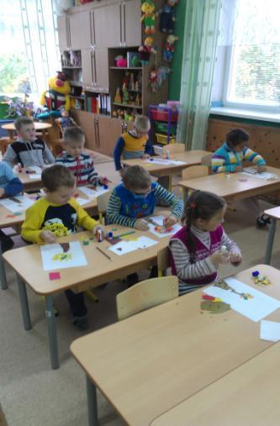
С нашими маленькими выдумщиками всегда хочется что-нибудь творить и создавать. Любой вид прикладного искусства развивает способности ребенка, улучшает моторику и координацию.

Slide 9
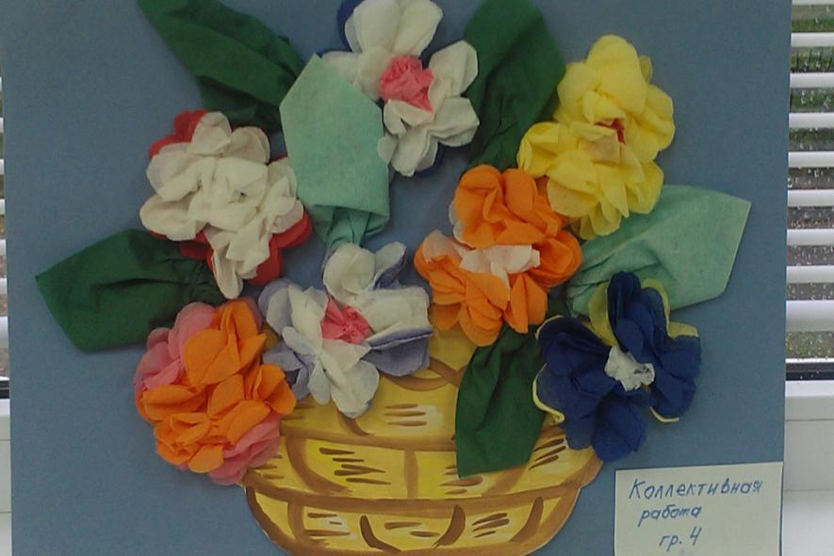
ПОДЕЛКИ ИЗ САЛФЕТОК

Slide 10
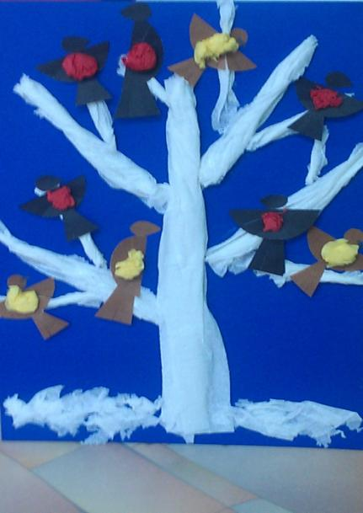
Поделки из салфеток – очень увлекательное и интересное занятие, в результате которого получаются красивые поделки

Slide 11
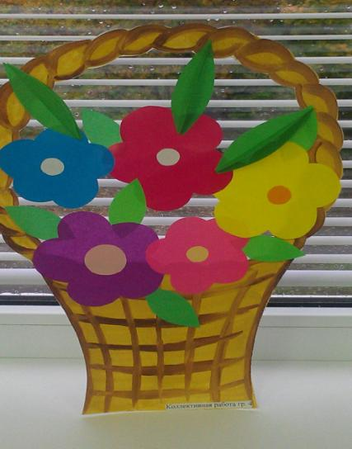
АППЛИКАЦИЯ Создание аппликации из бумаги - очень интересное занятие, которое обожают все дети. Средств для их изготовления требуется немного, а результат обычно превосходит ожидания.

Slide 12
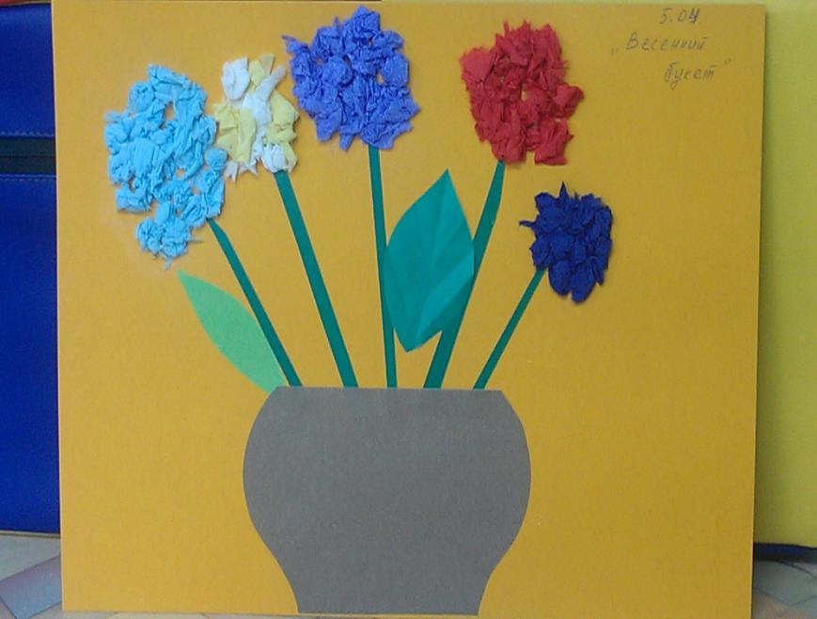

Slide 13
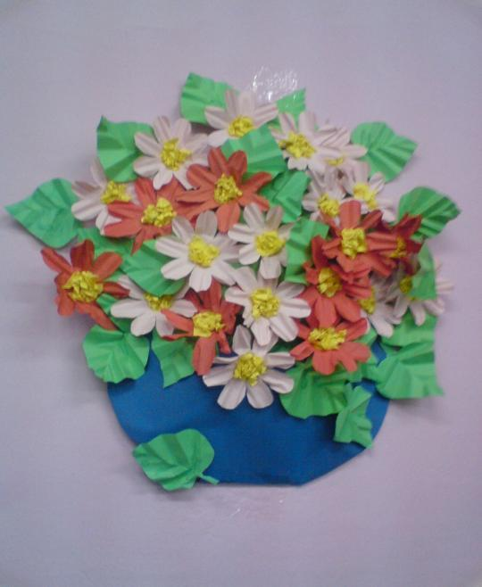

Slide 14
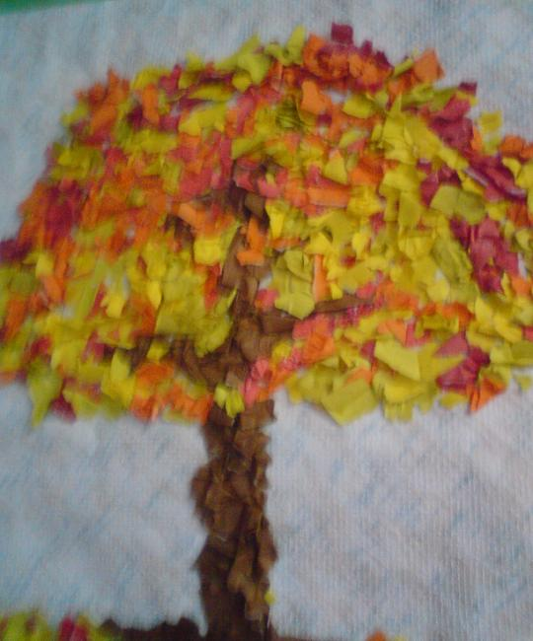

Slide 15
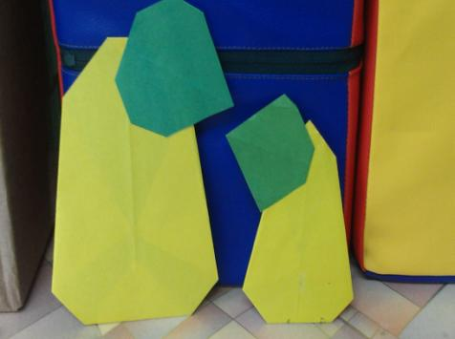
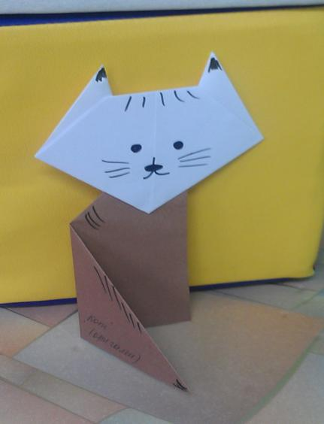
Оригами для детей - отличный способ развить логическое и пространственное мышление, стимулировать творческую активность путем активации мыслительных процессов, способствует развитию мелкой моторики.

Slide 16
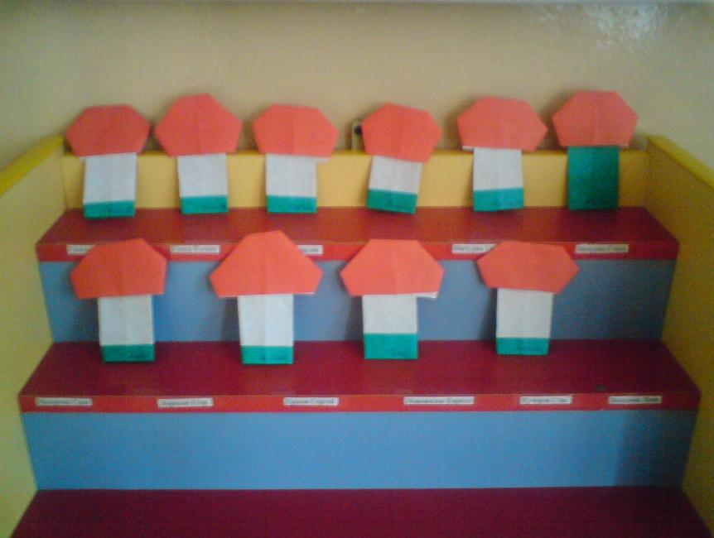

Slide 17
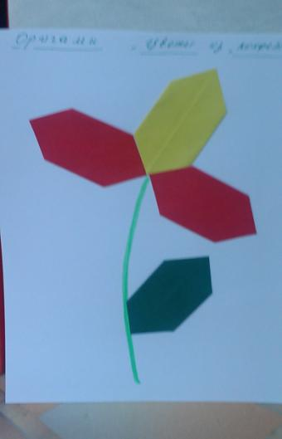
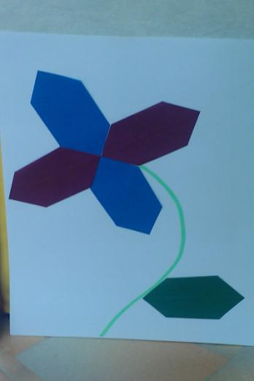
Не перечислить всех достоинств оригами в развитии ребенка. Доступность бумаги как материала, простота ее обработки привлекают детей. Они овладевают различными приемами и способами действий с бумагой, такими, как сгибание, многократное складывание, надрезание, склеивание.

Slide 18
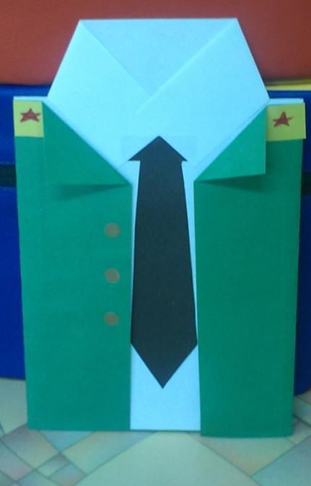

Slide 19
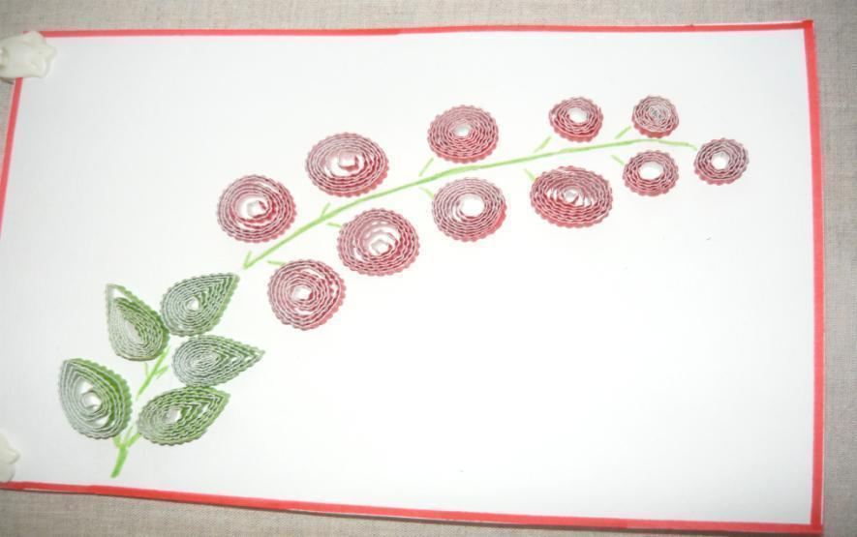
Квиллинг – это техника скручивания длинных и узких полосок бумаги в спирали с последующим видоизменением их формы и составлением плоских или объемных композиций.

Slide 20
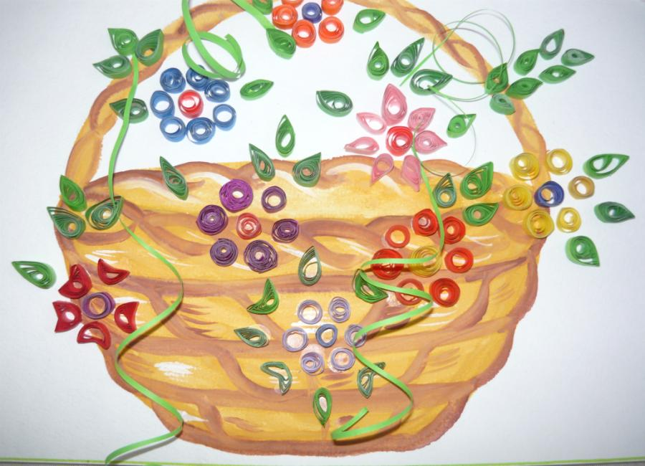

Slide 21
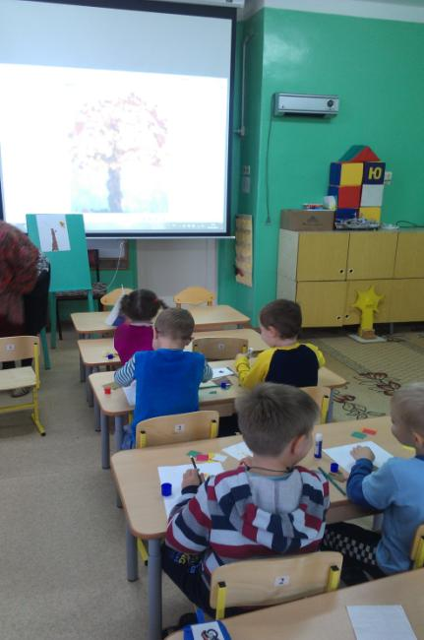

Slide 22
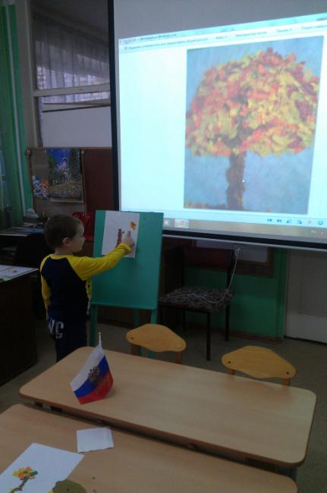

Slide 23
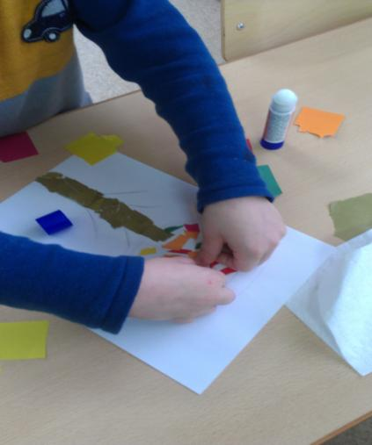
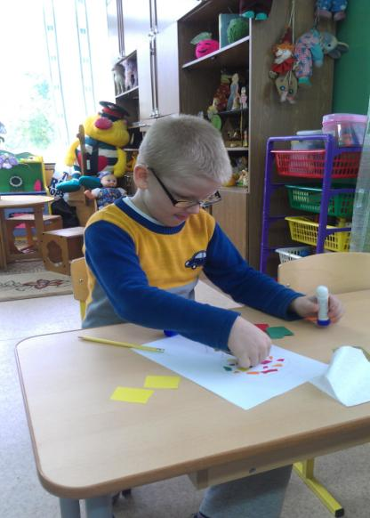

Slide 24
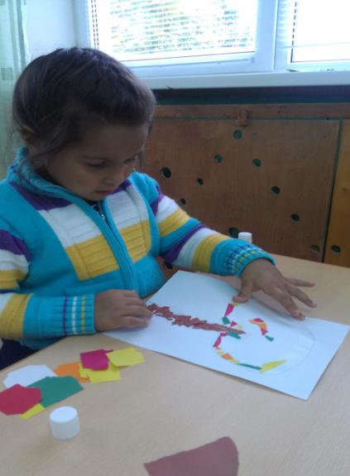
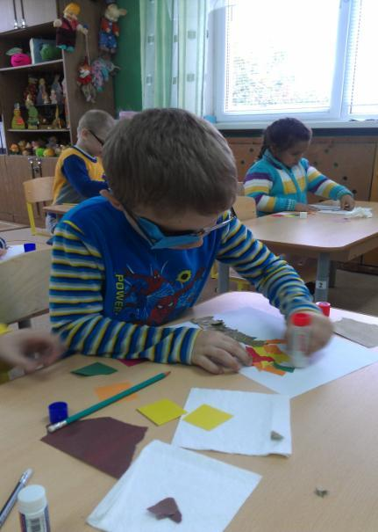

Slide 25
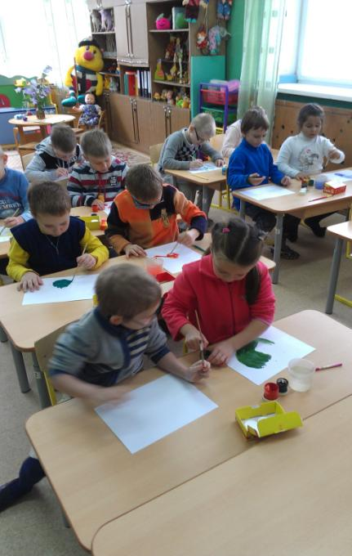

Slide 26
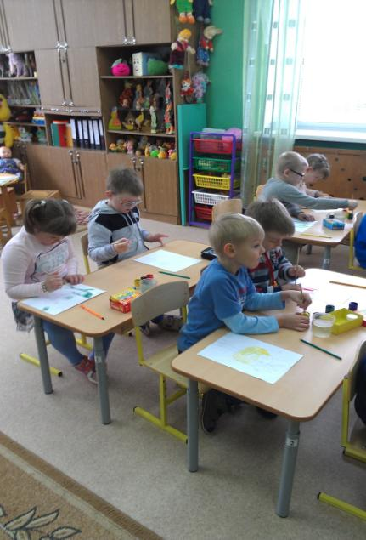

Slide 27
Уважаемые родители! Систематические занятия с ребенком — гарантия его всестороннего развития и успешной подготовки к школьному обучению.

Slide 28
Подготовила: воспитатель высшей квалификационной категории Афиногентова Светлана Анатольевна

